Slide 1

Proyecto Mc Knight – SANREM
AGRICULTURA DE CONSERVACIÓN
Cochabamba, 14 de julio de 2014
Notes:
Presentacion de p sanrem enficado a AC

Slide 2

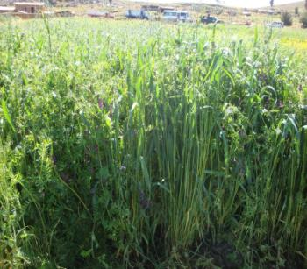
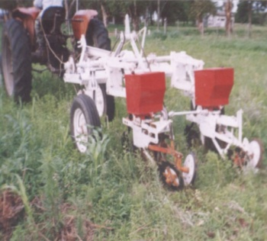
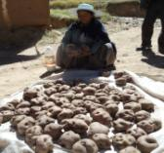
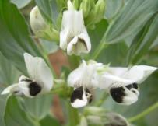
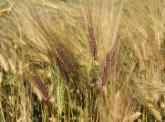
QUÉ ES “AGRICULTURA DE CONSERVACIÓN”
Cobertura vegetal
Labranza reducida
Rotación de Cultivos

Slide 3
Cubierta vegetal
- Reduce erosión y escorrentía
- Reduce perdida de agua
- Inhibe germinación de malezas
- Incrementa y protege población microbiana
- Formación de macroporos biológicos
Labranza reducida
- Preserva estructura del suelo
- Preserva población microbiana
- Reduce emisión de CO2
- Reduce erosión
- Promueve incremento de C orgánico
- Menor inversión de tiempo y mano de obra
Propósito
Conservar, mejorar y aprovechar en forma mas eficiente los recursos naturales
Rotación de cultivos
- Mejora sanidad del suelo
- Promueve reciclaje de nutrientes
- Mejora la fertilidad
- Incrementa población microbiana

Slide 4
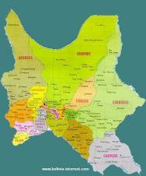
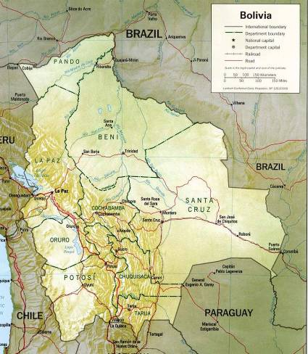
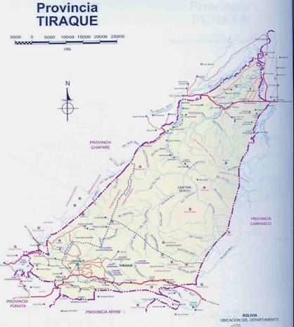
DATOS GENERALES
Ubicación : 70 Km de la ciudad de Cochabamba antigua carretera a Santa Cruz

Slide 5
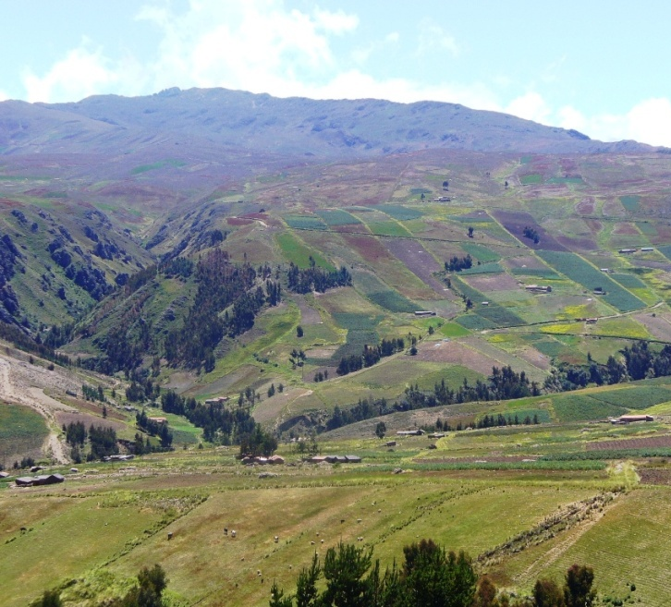
Altitud : 2900 – 4200 m.s.n.m.
Zonas micro climáticas:
Valle
Cabeceras de valle
Zonas de transición
Puna
Clima:
Precipitación: 510 mm/año,
Tº prom. Anual 11,9 ºC.
Topografía – suelos: relieve ondulado, pendientes moderadas a fuertes.
Suelos profundos, bajo contenido de N, P y MO.
Fuente Diagnóstico CIDETI, Línea base

Slide 6
Objetivo general:
Promover el uso de algunos componentes de la agricultura de conservación y ampliar la diversificación de los sistemas de cultivos en Tiraque y Anzaldo como alternativas para un uso más eficiente de los suelos.

Slide 7
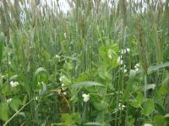
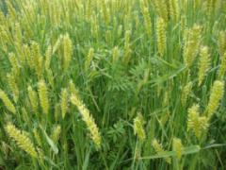
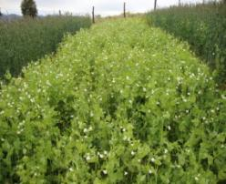
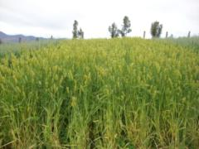
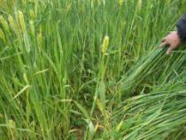
METODOLOGÍA DE INVESTIGACIÓN
Componentes AC: Cobertura Vegetal
1. Avena
2. Cebada
3. Triticale
4. Arveja forrajera
5. Vicia dacycarpa
6. Vicia villosa
7. Avena + Arveja forrajera
8. Avena + Vicia dacycarpa
9. Avena + Vicia villosa
10. Cebada + Arveja forrajera
11. Cebada + Vicia dacycarpa
12. Cebada + Vicia villosa
13. Triticale + Arveja forrajera
14. Triticale + Vicia dacycarpa
15. Triticale + Vicia villosa
En colaboración con instituciones de investigación:
CIF - CIFEMA

Slide 8
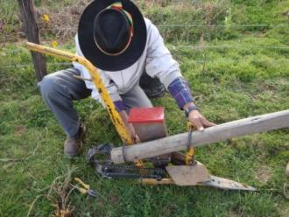
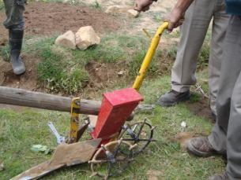
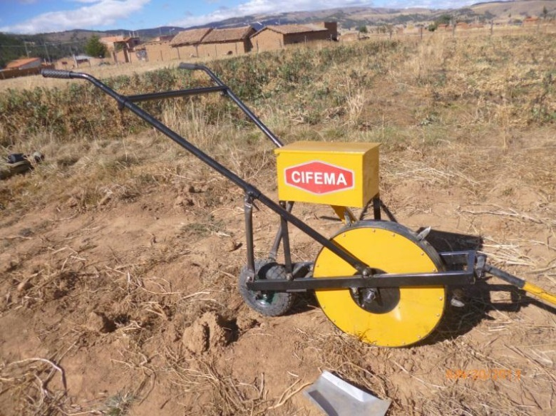
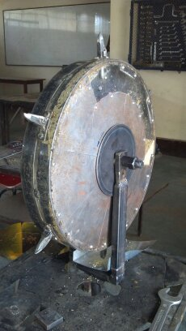
Componentes AC: Labranza Reducida
Desarrollando implementos para siembra manual y tracción animal

Slide 9
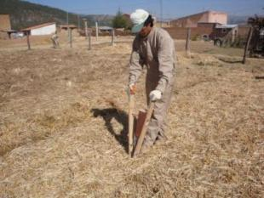
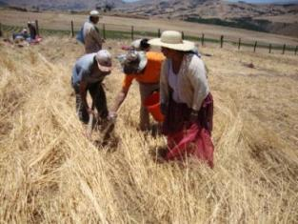
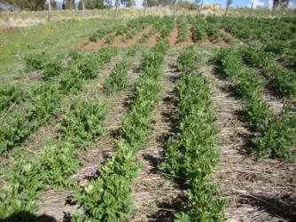
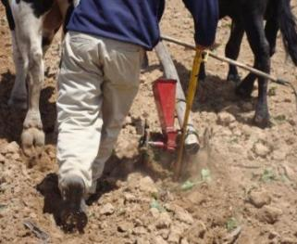
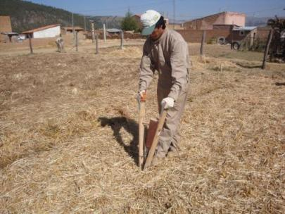
Componentes AC: Labranza Reducida
En cultivos comerciales como papa y quinua.
Siembra manual y tracción animal

Slide 10
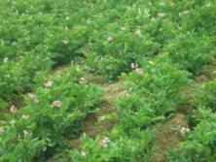
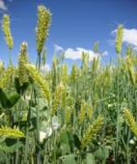
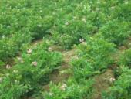
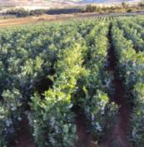
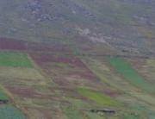
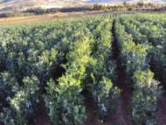
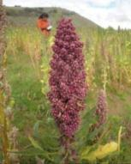
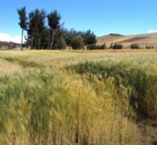
Componentes AC: Rotación de cultivos
1er Año. Papa
4 to Año. Forrajes asociados
2do Año. Haba
1 er Año. Papa
Descanso
2do Año. quinua
3er Año. Haba
3er Año. Cereales
Ciclo de rotación propuesto
Ciclo de rotación tradicional

Slide 11
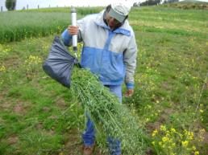
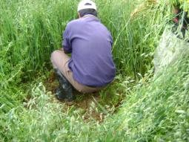
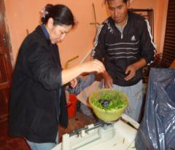
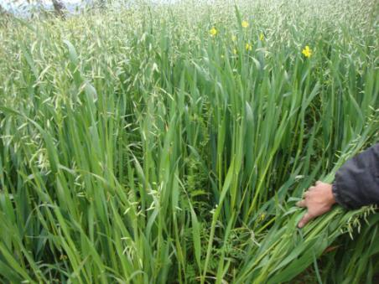
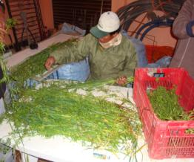
EVALUACIONES TÉCNICAS
Asociaciones adaptadas a las condiciones de la región

Slide 12
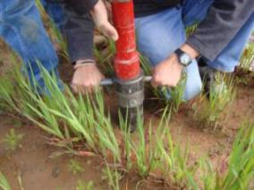
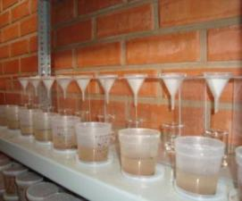
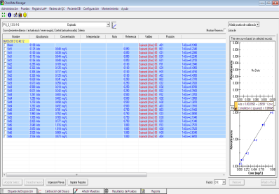
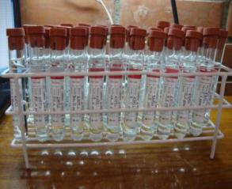
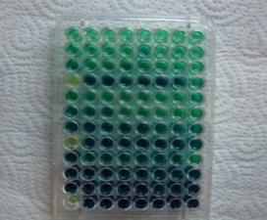
EVALUACIONES TÉCNICAS
Salud del suelo
Notes:
Sacar abreviaturas

Slide 13
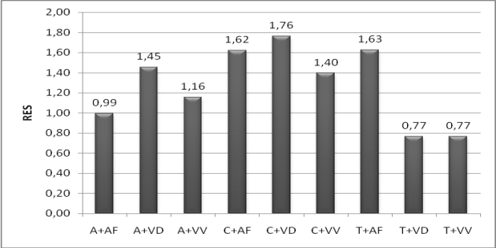
EVALUACIONES TÉCNICAS
Productividad Sostenida
Efecto de las asociaciones cereal/leguminosa en la
Relación Equivalente del Suelo - RES (Liebman y Dyck, 1993)
A = Avena
C = Cebada
T = Triticale
AF = Arveja forrajera
VD = Vicia dasycarpa

Slide 14
EVALUACIONES TÉCNICAS
Rentabilidad de cada tecnología propuesta
Cultivo | Sub total (Bs.) | Insumos (semilla) (Bs.) | Total general (Bs.) | Rendimiento (t/ha) | Ingresos (Bs.) | Beneficio neto (Bs.)
Avena + vicia dasicarpa | 1.625,00 | 1.125,00 | 2.750,00 | 47,44 | 14.233,33 | 11.483,33
Avena | 1.625,00 | 720,00 | 2.345,00 | 36,00 | 10.800,00 | 8.455,00
Avena + vicia villosa | 1.625,00 | 1.290,00 | 2.915,00 | 37,27 | 11.180,00 | 8.265,00
Cebada + vicia dasicarpa | 1.625,00 | 1.143,00 | 2.768,00 | 28,53 | 8.560,00 | 5.792,00
Cebada + vicia villosa | 1.625,00 | 1.308,00 | 2.933,00 | 28,72 | 8.616,67 | 5.683,67
Triticale + arveja forrajera | 1.625,00 | 1.810,00 | 3.435,00 | 30,06 | 9.016,67 | 5.581,67
Triticale + vicia villosa | 1.625,00 | 1.590,00 | 3.215,00 | 28,27 | 8.482,33 | 5.267,33
Triticale + vicia dasicarpa | 1.625,00 | 1.425,00 | 3.050,00 | 25,60 | 7.680,00 | 4.630,00
Triticale | 1.625,00 | 1.023,00 | 2.648,00 | 23,39 | 7.016,67 | 4.368,67
Cebada + arveja forrajera | 1.625,00 | 1.528,00 | 3.153,00 | 24,61 | 7.383,33 | 4.230,33
Cebada | 1.625,00 | 720,00 | 2.345,00 | 20,61 | 6.183,33 | 3.838,33
Avena + arveja forrajera | 1.625,00 | 1.510,00 | 3.135,00 | 23,20 | 6.960,33 | 3.825,33
Vicia villosa | 1.625,00 | 825,00 | 2.450,00 | 12,67 | 3.800,00 | 1.350,00
Arveja forrajera | 1.625,00 | 1.100,00 | 2.725,00 | 13,11 | 3.933,33 | 1.208,33
Vicia dasicarpa | 1.625,00 | 825,00 | 2.450,00 | 9,50 | 2.850,00 | 400,00
Notes:
Gastos que no varian, Insumo: gastos que varian. Uso equivalente del suelo.
Los elemtos que se tomarin encuenta, menconar variable de estudio.

Slide 15
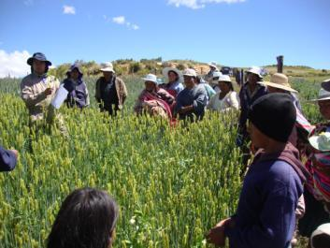
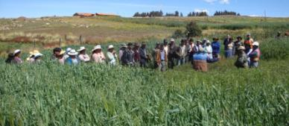
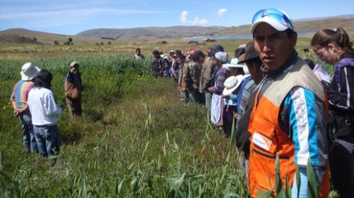
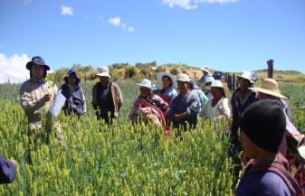
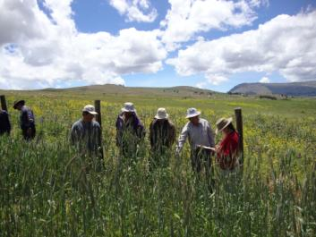
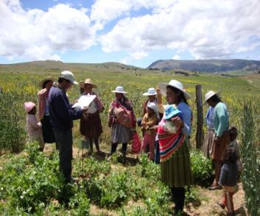
EVALUACIONES PARTICIPATIVAS
Es posible que el agricultor adopte alguna tecnología propuesta?

Slide 16
RESULTADOS:
Nuevas Zonas de trabajo: Anzaldo

Slide 17
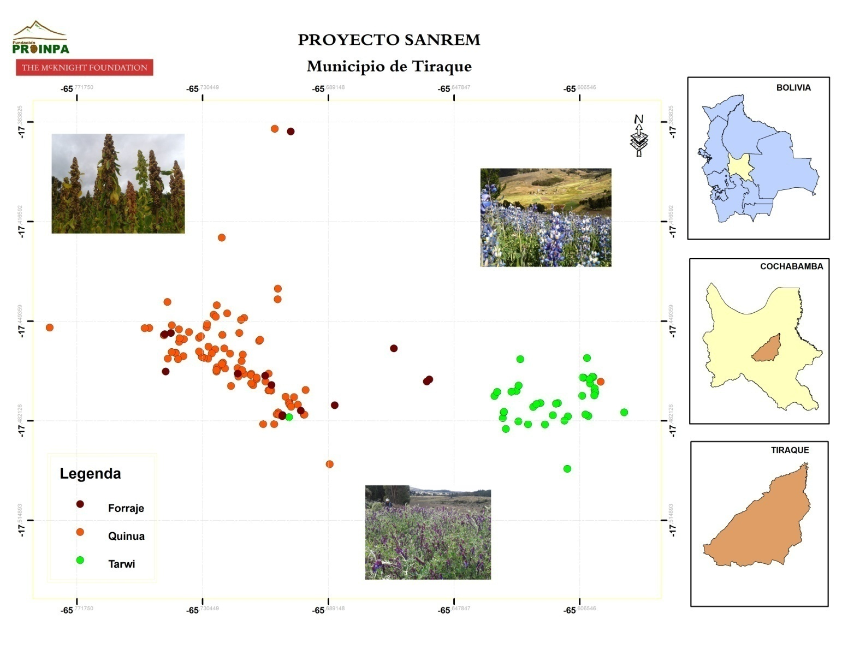
Introducción de nuevas especies al sistema productivo

Slide 18
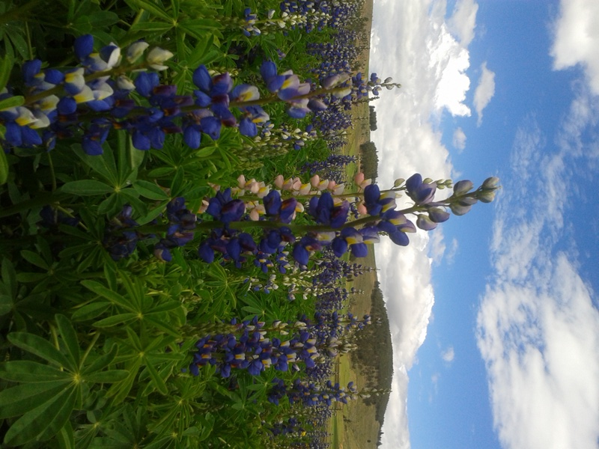

Alternativas complementarias en el mantenimiento del equilibrio del sistema productivo.
Superficie de producción: 15 ha
Nº de comunidades: 6
Agricultores: 12 vicia y 29 tarwi
Tarwi Vicia

Slide 19





Cuello de botella:
Abastecimiento de semilla de vicia
Capacitación a agricultores en producción de semilla local

Slide 20





Identificación del tarwi como una alternativa a la mejora de los suelos y nutrición familiar
Difusión de parcelas comerciales
Manejo del cultivo
Post cosecha
Mercado

Slide 21

Aporte a la economía familiar y seguridad alimentaria
Superficie de producción: 25.87 ha
Nº de comunidades: 11
Agricultores: 99
Quinua

Slide 22





Aporte a la economía familiar y seguridad alimentaria
Difusión de parcelas comerciales
Manejo del cultivo
Post cosecha
Mercado

Slide 23


DESARROLLO DE TECNOLOGÍAS
Validación de implemento de siembra de para tracción animal
Cultivos:
arveja, tarwi, quinua

Slide 24

Gracias!

